Slide 1
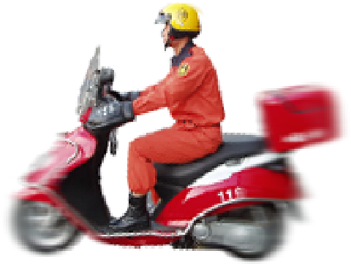
소방이륜차 승차원 정기교육
강 북 소 방 서

Slide 2
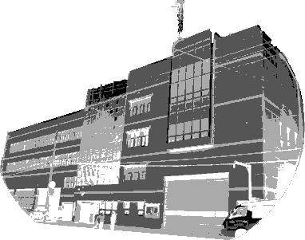

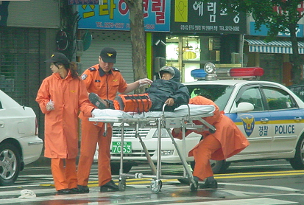
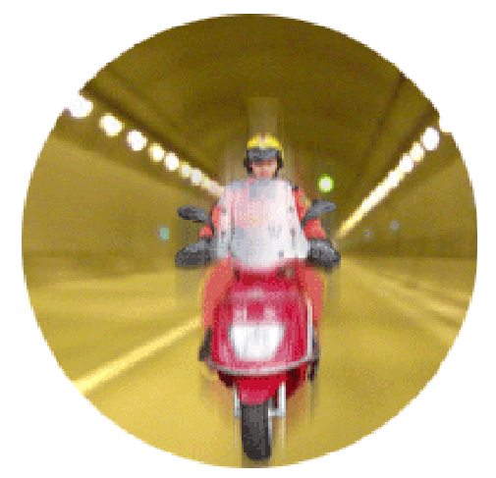
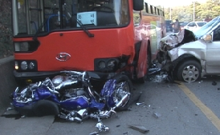
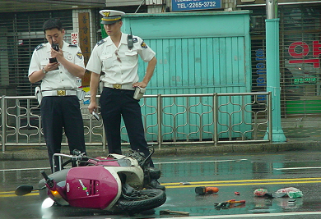
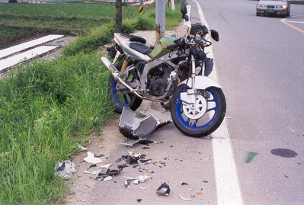
차 례
이륜의 정의
점검 요령
승차 전 보호장구 확인
안전운전 요령
이륜차 관리 Point

Slide 3

이 륜 차 의 정 의
자동차관리법
이륜자동차
1인 또는 2인의 사람을 운송하기에 적합하게
제작된 2륜의 자동차 다만,
배기량이 50 cc 미만인 것. 또는
정격출력이 0.59 kw 미만인 것은 제외한다.
도로교통법
원동기장치 자전거
「자동차관리법」 제3조의 규정에 의한 이륜자동차
가운데 배기량 125 cc 이하의 이륜자동차
배기량 50 cc 미만(전기를 동력으로 하는 경우에는
정격출력 0.59 kw 미만)의 원동기를 단 차

Slide 4
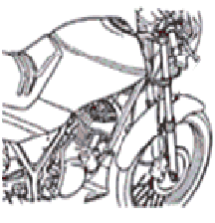
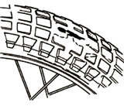
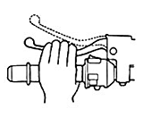
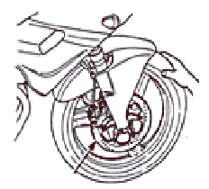
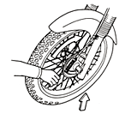
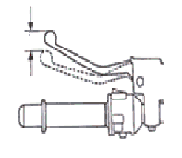
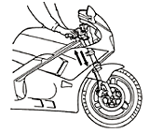

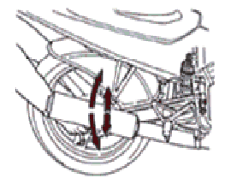
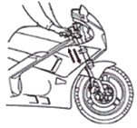
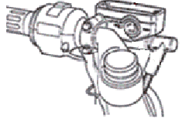
점 검 요 령
전일 운행중에 이상이 있던 개소로 운행에 지장이 없는가?
페달의 밟은 거리 및 레버 당김 거리는 적당한가?
제동장치
제동장치
브레이크의 작동은 잘되는가?
브레이크액의 양은 충분한가?
공기압은 적당한가?
타이어에 균열,손상은 없는가?
주행장치
타이어에 이상 마모는 없는가?
타이어에 못, 돌 등의 이물이 물려있거나 찔렸는지?
타이어 홈의 깊이는 충분한가?

Slide 5
점 검 요 령
누수는 안되는가?
냉각장치
냉각수의 양은 충분한가?
엔진 오일양은 충분한가?
윤활장치
바닥에 오일등이 떨어진 흔적은 없는가?
연료(가솔린)의 양은 충분한가?
연료장치
연료공급계통에 누유는 없는가?
등화,방향지시기의 점멸 상태 및 렌즈에 오물,
손상이 없나 ?
기타장치
백밀러는 투영은 양호한가?
반사기, 차량번호판에 오물, 손상은 없는가?

Slide 6
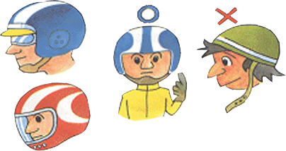

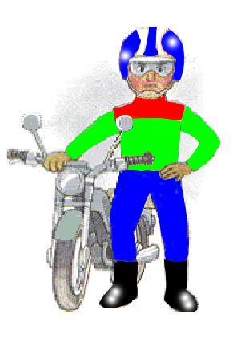
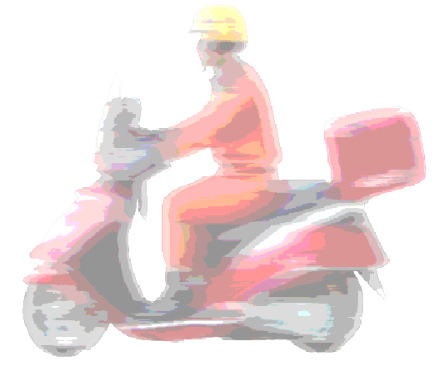
승차전 보호장구 확인
머리에 꼭맞고 안정감을 주는 것
안전모에는 반사판을 붙일 것
헬멧착용
안전모의 무게는2 kg 이하 일 것
청력과 시력에 장애를 주지 않는 것
주행중 눈부심 방지 안경 및 눈보호대 착용
눈 보 호
야간, 시야가 불량한 경우 짙은 색상의 안경은 피할 것
건조가 잘되고 보온성이 뛰어나며 눈에 잘 띄는 것
의 복
장갑 착용, 사고 시 보호를 받을 수 있으면서 편한 옷

Slide 7
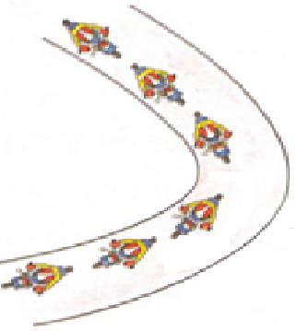
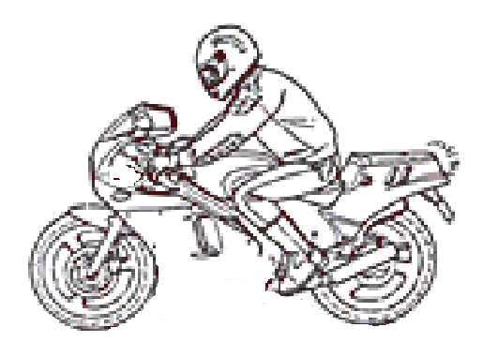
안 전 운 전 요 령
회전 할 때는 핸들을 꺽지 말고 차체를 기울여서 자연스럽게
속도를 감속하고 차륜에 엔진의 힘이 걸리도록 하고 커브의
후방에서 전방의 안전확인 후 서서히 가속한다.
커브 길에서
등을 펴고 시선은 앞을 향한다.
차의 사이를 빠져나가는 등 곡예 운전은 금물
차의 문을 열거나 보행자가 차사이에서 튀어 나오는 상황 염두
자갈.진흙길에서
저속기어를 사용하고 속도를 줄여서 통행한다.
급제동, 급가속 하거나 핸들을 크게 조작하지 않는다.
가속그립으로 속도를 일정하게 유지, 균형을 잡으면서 통행

Slide 8
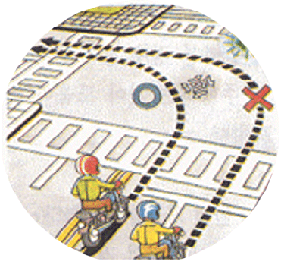
안 전 운 전 요 령
미리 도로의 중앙에 접근하여 교차로의
중심 바로 안쪽을 서행하면서 진행
좌회전 할 때
폭이 넓은 도로에서 좌회전 할때는 충분한
여유를 갖고 미리좌측차로로 이동
갑자기 우측 차로에서 좌측 차로로 이동 은 금물
노면상태에 따른
주행 중 맨홀 등의 경우 급제동, 급가속 및 큰 핸들조작 금지
횡단보도 주변이나 앞, 뒤에 설치 되어 있는 표지병에 주의
과속방지턱의 경우 서행 통과
젖은 도로, 빙판기, 모래가 있는 경우 충분한 감속 후 통과

Slide 9
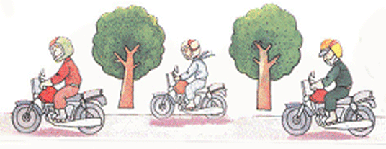
안 전 운 전 요 령
속도를 줄인다.(시야확보의 곤란으로 장애물에 대한 방어운전)
야간 주행의 경우
안전거리확보(물체의 원근와 속도판단의 오류 발생)
자동차의 전조등 불빛을 이용한 운전
교통량이 적은 한적한 조로에서는 가능한 상향 등 사용
주정차 주변 및 무단횡단 보행자 주의
(이륜차의 시선은 자동차와는 달리 직선방향으로 고정되는 경향)
집단주행
- 집단주행시 이륜차간 안전거리 유지
- 타도로 이용자와 교통 흐름이 방해되지 않는 방식으로 운전
- 집단의 수를 가능한 줄이고 초보자의 주행속도에 맞출 것.
- 서로 엇갈리게 위치를 정하며, 나란히 주행하지 말 것.

Slide 10
안 전 운 전 요 령
방 법
- 레버를 사용하는 전륜 brake
- brake 페달을 사용하는 후륜 brake
- 엑슬을 제자리로 돌리거나, 저속기어에 의한 엔진brake
brake 조작의 경우
제동시 주의 사항
- 제동을 걸때는 차체를 수직으로 유지하고 핸들을
꺽지않은 상태에서 엔진브레이크를 걸면서 전,후륜의
동시에 건다.
- 엔진브레이크의 경우 기어를 단번에 고속에서 저속으로
변경하면 엔진이 손상되거나, 넘어질우려가 있으므로
저속기어의 순서로 변속한다.
- 브레이크는 몇 번씩 나누어 사용하면서 제동을 건다..

Slide 11
이륜차 관리 Point
노상 주차시 가능한 한 바람을 등지고 메인스탠드 사용 주차
작동부위에 방청유 및 오일을 주입하거나, 케이블내에 부동액
(원액) 주입으로 결빙방지
- 노출된 작동부위, 케이블류에 물기가 묻어있을 경우 겨울에는
주행중 얼어서 주행이 안되는 경우가 있다
세차는 게을리 하지 말것
- 염화칼슘 살포 및 산성비 등 악조건 운전 후
- 세차후 물기를 제거 및 움직이는 부위, 도금 부위에는
오일 및 방청유를 바를 것
시동이 잘 걸리지 않을 때는 스타팅 모타를 계속 회전시키지
말고 약 10 여초 동안 쉬었다가 재시동하거나 발시동 병행

Slide 12
이륜차 관리 Point
워밍업은 기본적이지만 겨울철에는 평상시보다 2배로 실시
- 겨울철 저온으로 엔진오일이 굳어져 있어 이 상태로 엔진을
강제로 회전시키면 엔진 각 부분에 치명적인 고장발생
여름철에는 교통체증으로 주행 시 엔진이 과열될 경우가
있으므로 이런 주행 후 엔진오일 교환은 평상시보다
교환주기를 앞 당겨 주면 엔진의 마모를 최소화할 수 있다

Slide 13
감 사 합 니 다

